Slide 1
Time Prediction using dtg data
선문대학교 컴퓨터공학부-박규민
2023.07.04(수)

Slide 2
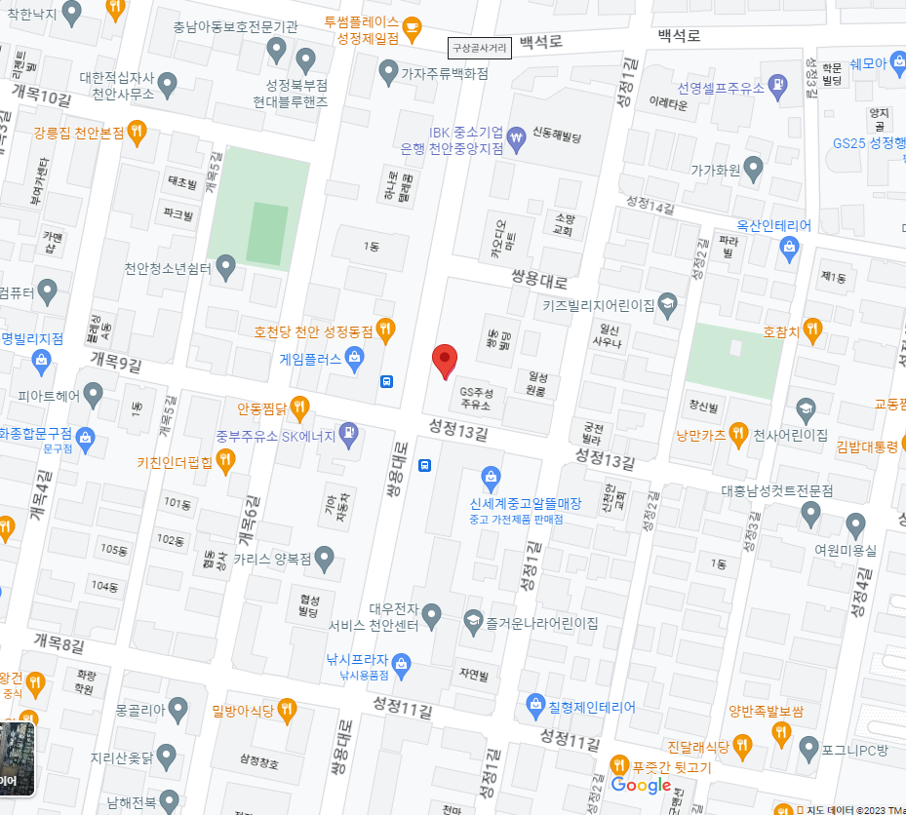
DTG-분할

Slide 3
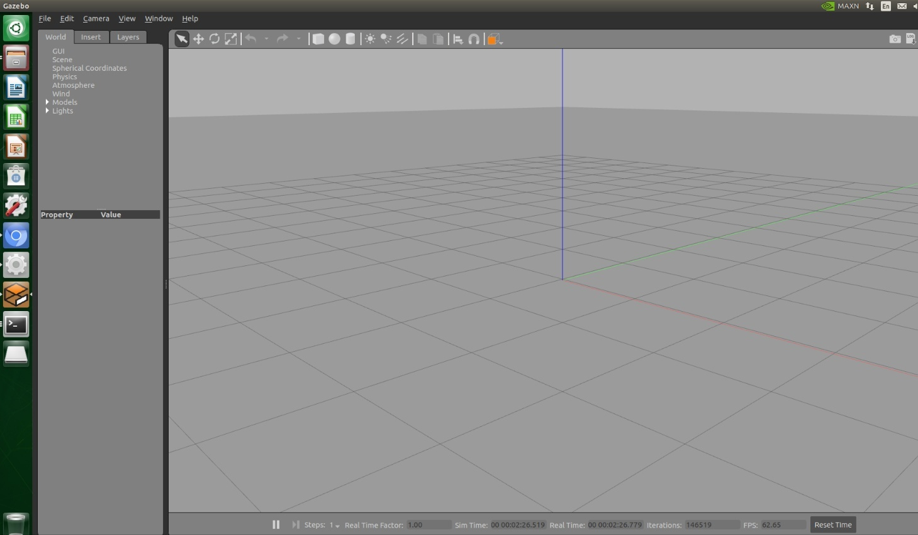
Intern Report - Gazebo

Slide 4
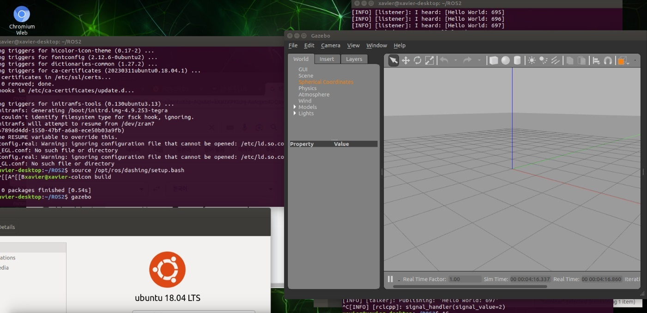
Intern Report – ROS2

Slide 5
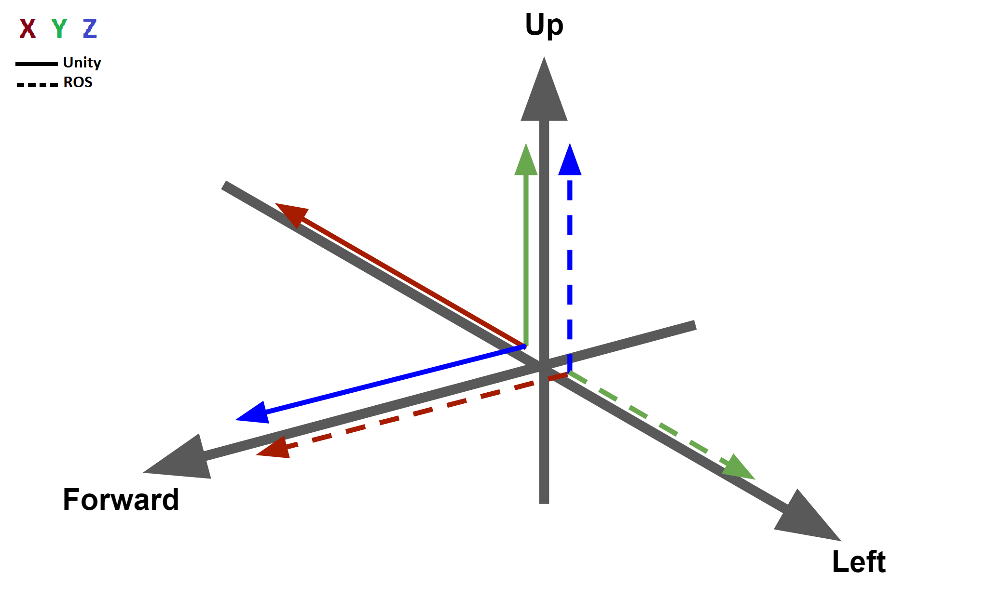
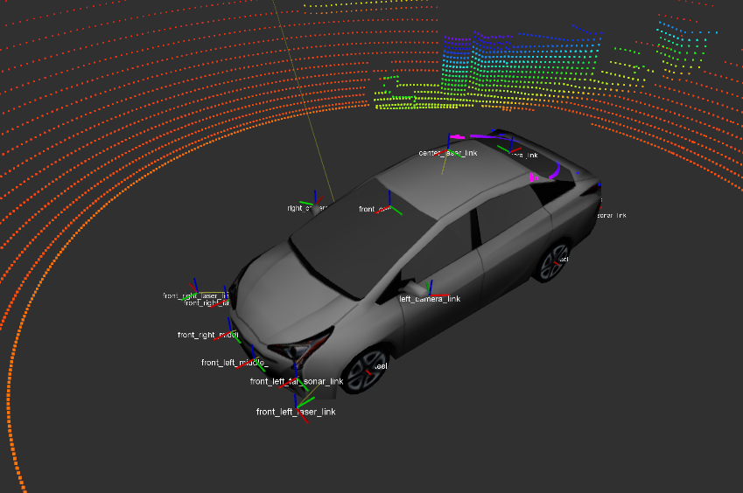
ROS & DTG
ROS를 활용한 DTG 데이터로 차량 시뮬레이션
실시

